Slide 1
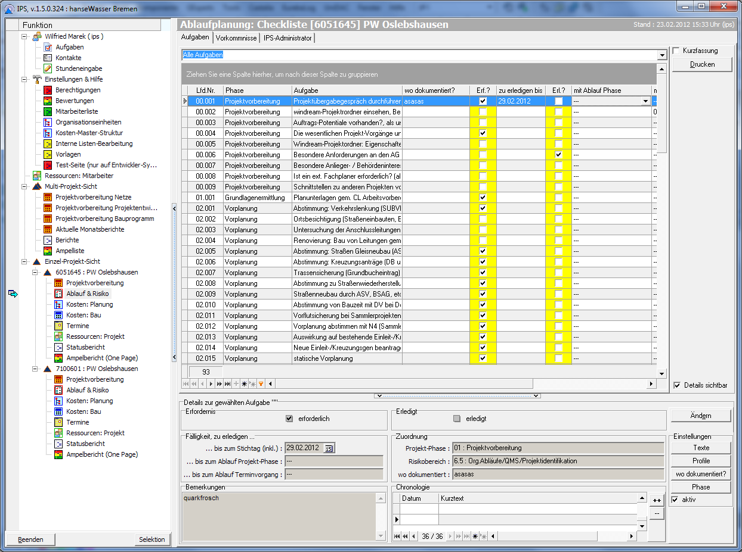

Slide 2
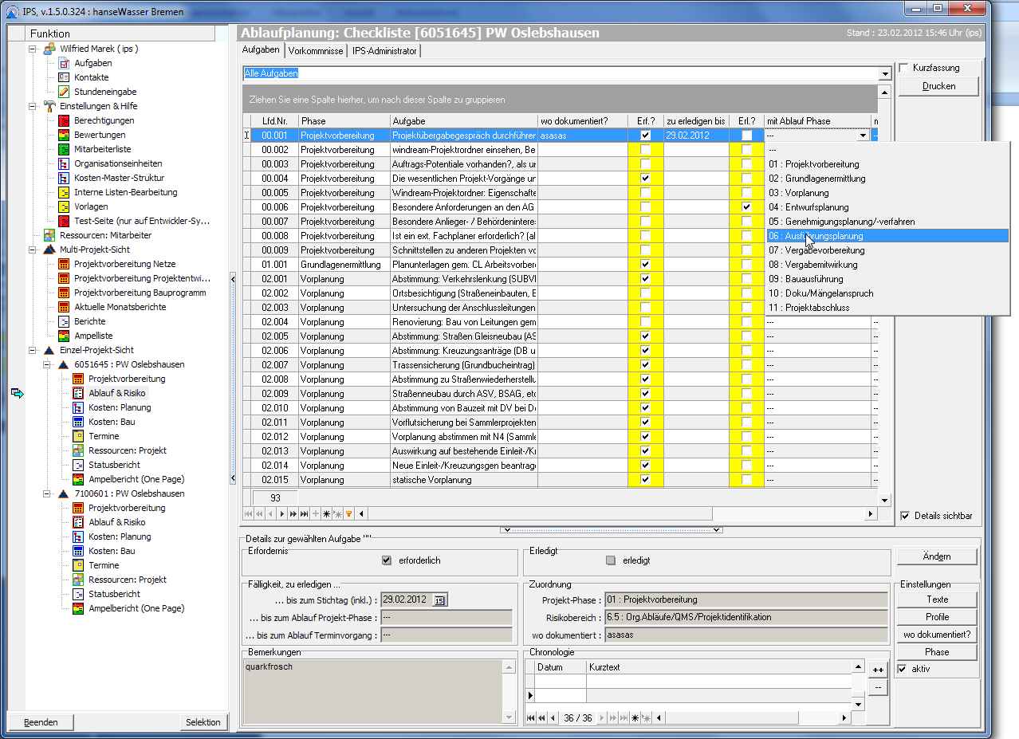
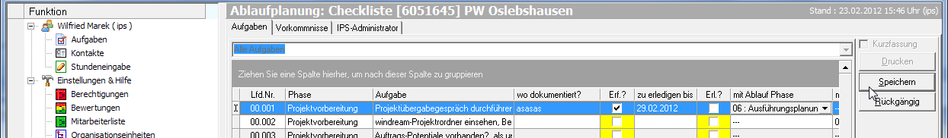
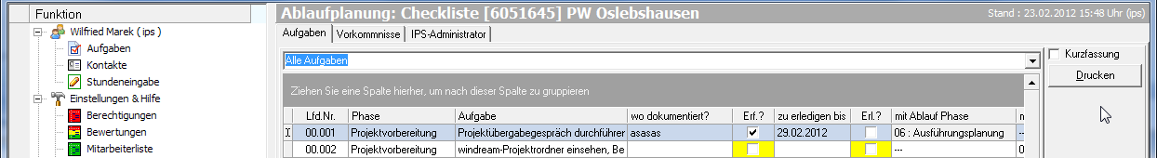
1
Möglichkeit 1:
Auswahl direkt, gilt nur für dieses Projekt
2
3

Slide 3
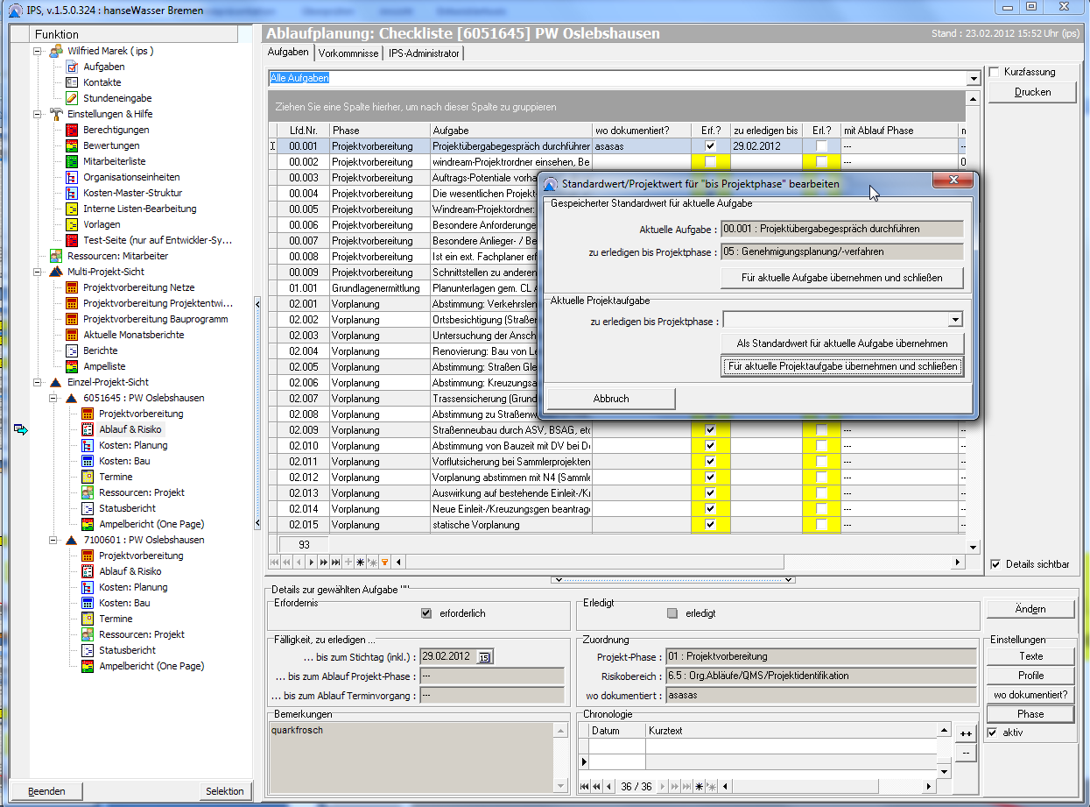

1
Möglichkeit 2:
Dialog zeigt, dass der bisherige Standardwert „05“ war (und also schon in diesem Projekt auf „---“ geändert wurde)
2
Standardwert wird für aktuelle Aufgabe übernommen

Slide 4
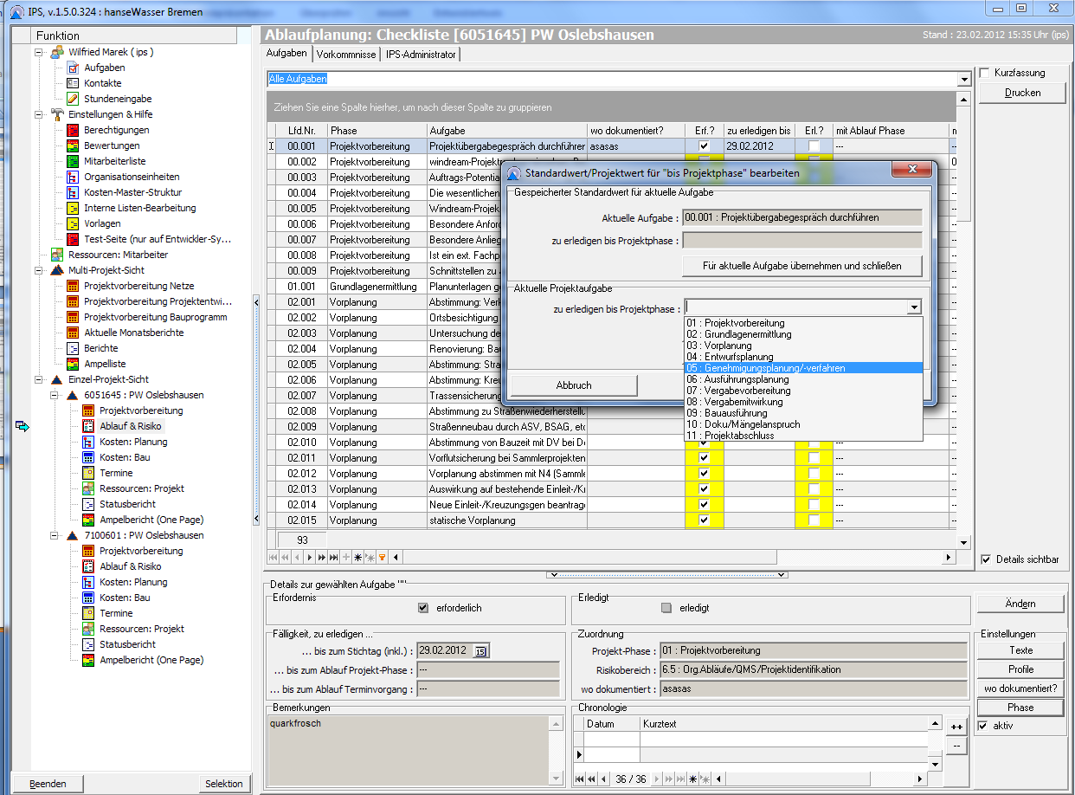
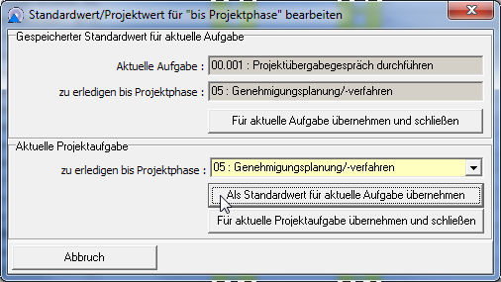
1
Möglichkeit 3:
Auswahl sowohl aktuell als auch als Standard
2
3

